Slide 1
lymfevatenstelsel

Slide 2
welkom

Slide 3
Wat is lymfe
Menti.com

Slide 4
planning
Lymfevaten
Lymfe
Lymfoïde organen
Leerdoel:
Ik kan uitleggen waar lymfe voor dient en waar het vandaan komt.
Ik kan benoemen welke verschillende lymfoïde organen mensen hebben.

Slide 5
lymfevaten
Lymfehaarvaten
Weefselvocht – lymfe
Grootste lymfevaten
ductus (buis)
truncus (stam)

Slide 6
Lymfevaten 2
Lymfe uit benen en bekkenorganen wordt afgevoerd via
Linker en rechter truncus lumbalis. (2)
Lymfe uit buikorganen wordt afgevoerd via
Truncus intestinalis.
Deze 3 komen samen op een punt: cisterna chyli. (5)
Vanaf daar grote lymfebuis naar boven: borstbuis (4) (ductus thoracicus).
Rechter lymfestam; lymfe afvoer vanuit rechterarm, rechterhelft van het hoofd en hals, rechterlong.

Slide 7
lymfe
Water.
Granulocyten.
Monocyten.
Lymfocyten - product van lymfoïde organen.
Voedingsstoffen.
Antistoffen - product van lymfoïde organen.
Aangetaste of dode lichaamscellen.

Slide 8
Lymfoïde organen
Opgebouwd uit lymfatisch weefsel
Lymfeknopen.
Ring van Waldeyer-Hartz.
Plaques van Peyer.
Zwezerik.
Milt.

Slide 9
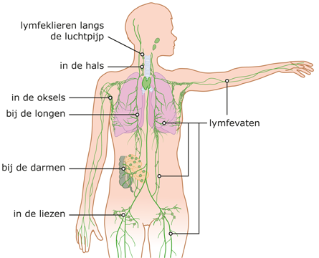
lymfeknopen
Overgang lymfevaten in een groter lymfevat.
Lymfeklieren
Regionale lymfeknopen
Filter

Slide 10
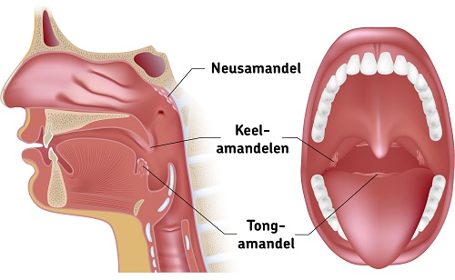
Ring van waldeyer-hartz
Verspreid liggende gebiedjes lymfatisch weefsel
Mond/neusholte → keelhote
Keelamandelen;
Tongamandel;
Neusamandel;
Lymfatisch weefsel rondom buis van Eustachius.
Buitenlucht en voedsel

Slide 11
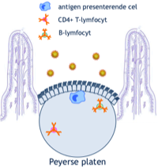
Plaques van peyer
Gebiedjes lymfatisch weefsel
Wand van dunnedarm
Bacteriën en lichaamsvreemde stoffen

Slide 12
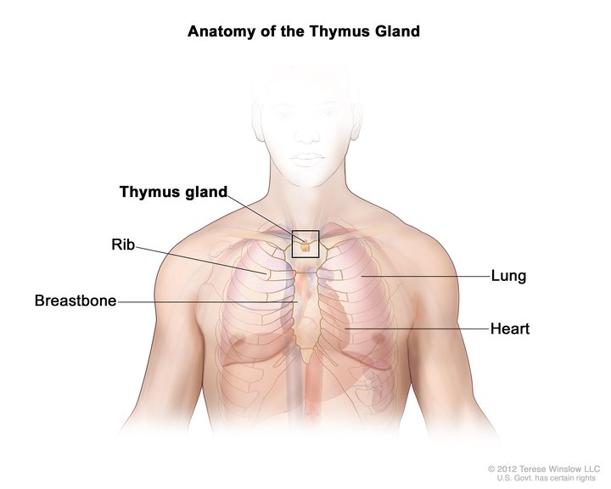
zwezerik
Zwezerik – thymus
Belangrijke rol eerste levensfasen.
Neemt af na puberteit.
Op het hart, achter borstbeen.
Thymocyten
Stamcellen van bepaald soort lymfocyten

Slide 13
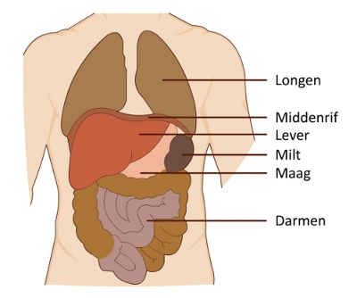
milt
Milt – lien
Bloed
Filter
Reservoir
Vervangen oude en dode rode bloedcellen
Opvang ziekteverwekkers.
Activatie lymfocyten.

Slide 14
vragen
1. Noem 6 bestandsdelen van lymfe.
2. Hoe komen milt/zij steken tot stand?
3. Wat is de oorzaak van opgezwollen keelamandelen wanneer je verkouden bent?
4. Is jouw zwezerik nu groter of kleiner dan wanneer je 13 was?

Slide 15
emotioneel
Ontzettend bedankt!
Woordwolk
Mentimeter

